Slide 1





PT. JANISH LINTAS DATA
Company Proﬁle
2025

Slide 2
TENTANG KAMI
Schoolmedia merupakan platform aplikasi pendidikan, melayani mulai dari pemeliharaan dan pengembangan. Produk kami meliputi : Learning Management System (LMS) untuk ujian online maupun berbasis komputer, layanan website sekolah dengan Content Management System (CMS), hosting & domain, SPMB (Sistem Penerimaan Murid Baru) dan Jurnal Akademik.
Produk Javiera bergerak dalam bidang seni digital yang berfokus pada pembuatan video animasi, desain grafis, serta penyelenggaraan kursus di bidang tersebut. Kami menghadirkan solusi kreatif dan inspiratif melalui studio animasi yang dirancang untuk menghasilkan karya-karya berkualitas tinggi.
Dengan mengedepankan pelayanan yang handal, inspiratif, edukatif, dan bersinergi, PT Janish Lintas Data terus berusaha menjadi mitra terbaik dalam mewujudkan solusi IT juga seni digital secara inovatif dan relevan dengan kebutuhan zaman.
Didirikan pada tahun 2017 PT Janish Lintas Data adalah perusahaan yang bergerak di bidang pengembangan Teknologi Informasi dan seni digital. Kami memiliki tim profesional yang berdedikasi tinggi dan team work yang kuat sebagai fondasi dalam memberikan pelayanan terbaik.
Komitmen ini menjadi modal utama kami untuk memenuhi dan mensukseskan kebutuhan klien dengan sepenuh hati. Sebagai perusahaan di bidang Teknologi Informasi dan seni digital, kami melayani kebutuhan aplikasi dari institusi pendidikan. Memiliki 2 divisi produksi yaitu Schoolmedia & Javiera.

Slide 3

SCHOOLMEDIA

Slide 4
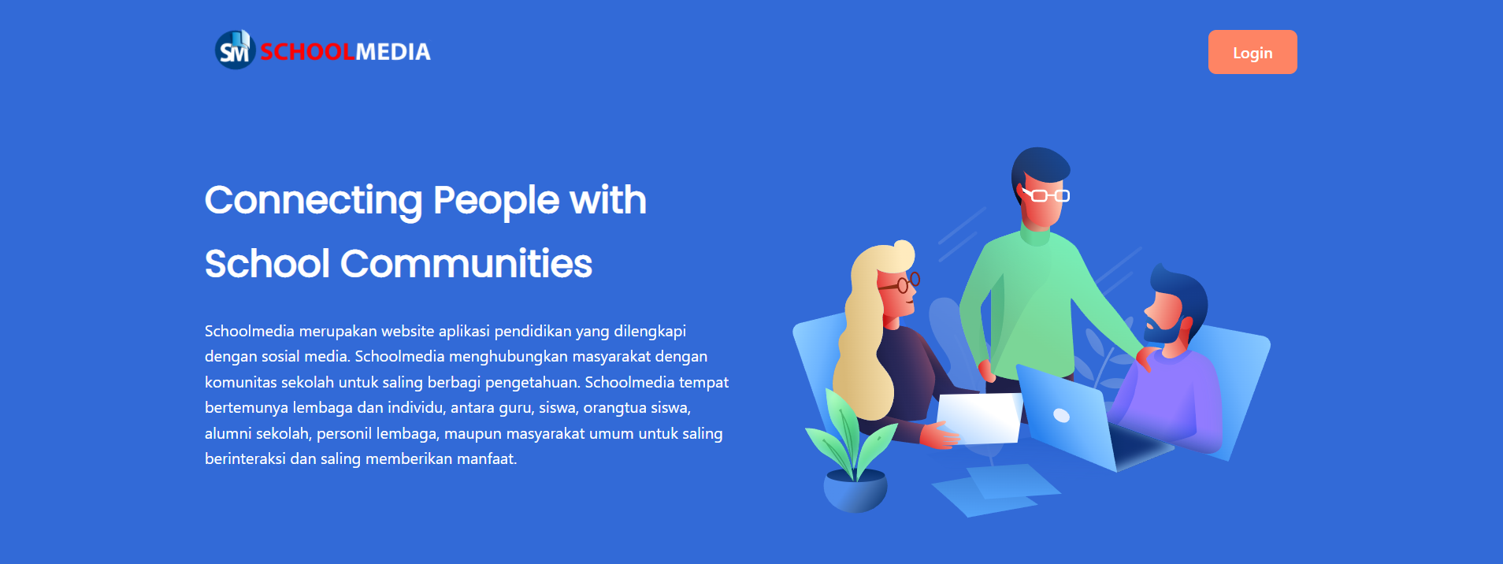
Schoolmedia merupakan sebuah platform yang dikelola oleh PT. Janish Lintas Data, penyedia layanan domain dan hosting berserta website sekolah sekaligus aplikasi pendidikan yang terintegrasi dengan manajemen pembelajaran, menghubungkan masyarakat dengan komunitas sekolah untuk saling berbagi pengetahuan dan bertujuan memberikan konstribusi terhadap kemajuan pendidikan di Indonesia khususnya melalui layanan pendidikan berbasis teknologi informasi.

Slide 5
LAYANAN SCHOOLMEDIA
Schoolmedia melayani :
LMS (Learning Management System) yang terdiri dari Materi Ajar dan Ujian (MAU), Test Online, Tryout, USBK Pembelajaran, dan Belajar Mandiri.
Jurnal Akademik
SPMB Sekolah/Dinas
Website Sekolah berdomain sch.id
Domain, Hosting, dan VPS
Saat ini sekolah yang telah menggunakan layanan website sebanyak 2212 sekolah.

Slide 6
Keunggulan Learning Management System (LMS) Schoolmedia
Guru bisa langsung membuat soal, bahan ajar, dan ujian tanpa perlu perantaraan admin sekolah.
Guru dapat mengawasi ujian secara real-time dan langsung mendapatkan hasil ujian.
Tersedia fitur untuk menganalisis hasil ujian yang dapat digunakan sebagai kajian bagi pengawas Musyawarah Guru Mata Pelajaran (MGMP).
Tersedia fitur kolaboratif, dimana guru dapat saling berbagi bahan ajar, kartu soal, dan paket soal pada aplikasi LMS Schoolmedia.
Siswa dapat belajar mandiri melalui fitur Tryout dan Belajar Mandiri.

Slide 7
Penjelasan Materi Ajar & Ujian
Materi Ajar & Ujian ini dirancang untuk memudahkan guru dalam proses pembuatan, penyimpanan, penyebaran, dan penggunaan materi ajar serta soal ujian sesuai dengan kebutuhan pembelajaran. Dengan aplikasi ini, guru dapat dengan mudah menyusun dan mengelola konten pendidikan yang efektif dan efisien.
Tidak hanya itu, pengguna yang berlangganan aplikasi ini baik guru maupun institusi pendidikan di seluruh Indonesia, dapat saling berbagi soal ujian dan materi ajar dengan mudah. Dengan adanya fitur ini, komunitas pendidikan dapat saling berkontribusi dalam meningkatkan kualitas pembelajaran melalui pertukaran materi yang bermanfaat, menciptakan ekosistem belajar yang lebih kolaboratif, inovatif, dan terintegrasi.

Slide 8
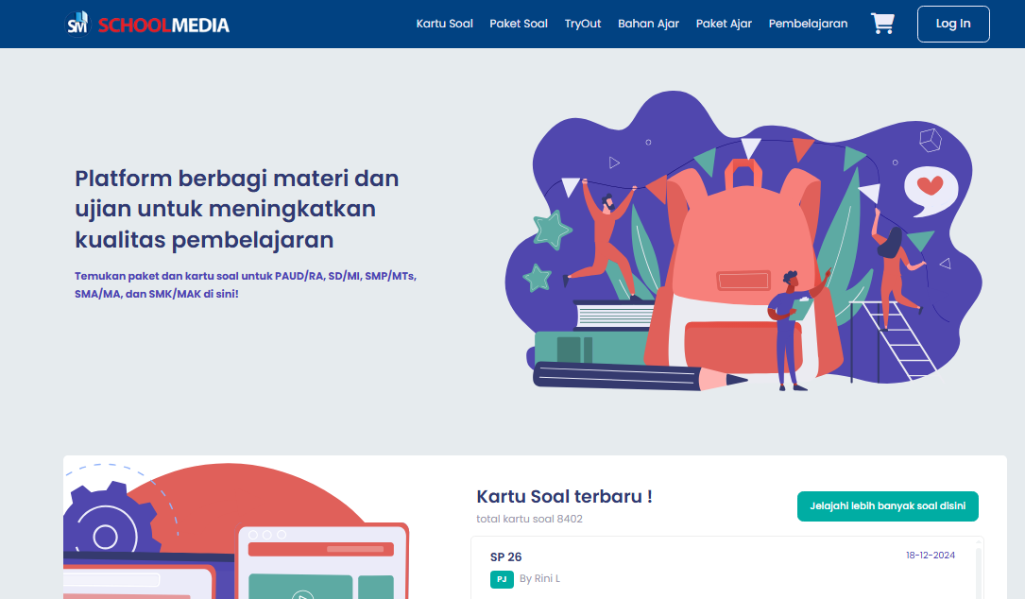
Tampilan Materi Ajar & Ujian (MAU)

Slide 9
Penjelasan Test-Online Schoolmedia
Aplikasi Materi Ajar & Ujian (MAU) dan Test-Online adalah dua platform terpisah namun saling terintegrasi. MAU digunakan untuk pembuatan, penyimpanan, dan pengelolaan soal ujian serta materi ajar, memungkinkan guru merancang konten pendidikan dengan mudah.
Sementara itu, Test-Online berfokus pada pelaksanaan ujian yang telah dibuat di MAU. Siswa dapat mengikuti ujian secara daring, dan guru dapat memantau serta mengevaluasi hasil ujian secara real-time.

Slide 10
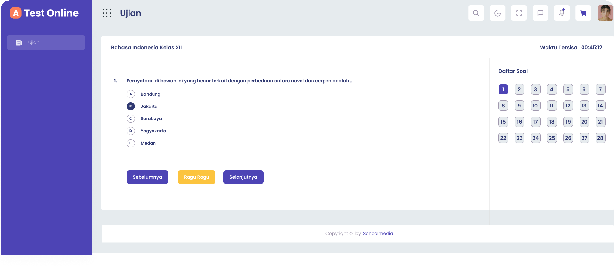
Tampilan Test-Online Schoolmedia

Slide 11
Penjelasan Jurnal Akademik
Aplikasi jurnal akademik ini memudahkan pengelolaan sekolah dengan fitur utama seperti :
Buku Saku - Setting point pelanggaran dan penghargaan murid disekolah
Administrasi Keuangan – Mengelola pembayaran dan laporan keuangan.
Rekap Portofolio & Tugas – Dokumentasi pencapaian siswa dan tugas.
Permohonan Ijin – Pengajuan izin secara digital.
Sarana dan Prasarana (Sarpras) – Pengelolaan fasilitas sekolah.
Rekap Jurnal Mengajar – Catatan kegiatan mengajar guru.
Role & Permission – Pengaturan hak akses pengguna.
Scan QR Code – Absensi dan akses informasi via QR code.
Aplikasi ini meningkatkan efisiensi manajemen dan proses pembelajaran di sekolah.

Slide 12
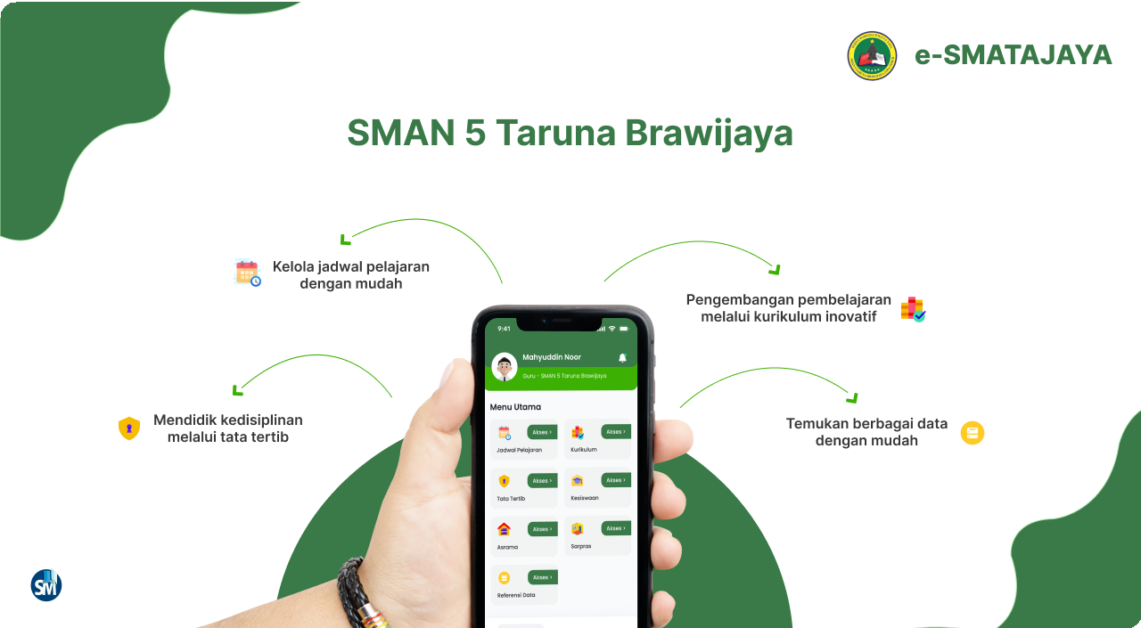
Tampilan Jurnal Akademik Schoolmedia

Slide 13
Penjelasan Sistem Penerimaan Murid Baru (SPMB) Schoolmedia
Penjelasan SPMB Schoolmedia
SPMB Schoolmedia bertujuan untuk memberikan kemudahan kepada operator, dinas, siswa, atau wali murid yang hendak mendaftarkan anak-anaknya sebagai calon murid baru secara mandiri kepada panitia penerimaan calon murid baru.
Sistem aplikasi SPMB Schoolmedia selalu menyesuaikan peraturan pemerintah ter-update dan dapat digunakan oleh sekolah secara mandiri atau juga bisa di gunakan secara terpusat oleh dinas pendidikan kab/kota maupun provinsi.

Slide 14
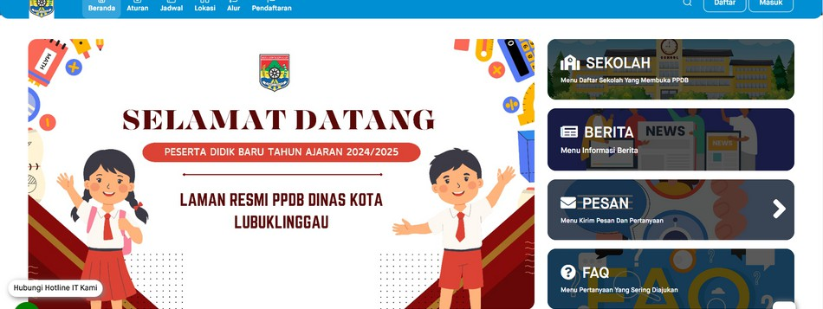
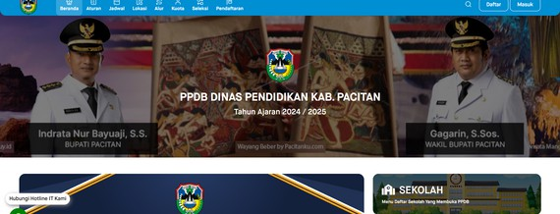
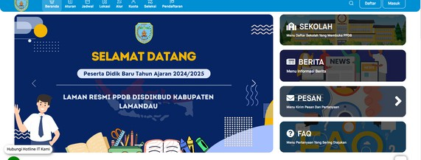
Tampilan SPMB Schoolmedia

Slide 15
Client SPMB Schoolmedia
Dinas Kota Lubuklinggau
Dinas Kabupaten Lahat
Dinas Kabupaten Barito Utara
Dinas Kabupaten Pcitan
Dinas Kabupaten Lamandau
Dinas Kabupaten Kampar
Dinas Kabupaten Halmahara Utara
Dinas Kabupaten Lembata
Dinas Kabupaten Lombok Utara

Slide 16
Penjelasan Website Sekolah
Schoolmedia adalah platform ideal untuk mempromosikan sekolah dengan cara yang modern dan menarik. Website ini dirancang untuk menampilkan informasi penting sekolah seperti berita, galeri foto, video, visi & misi, prestasi sekolah, hingga profil guru, siswa, dan tenaga pendidikan.
Schoolmedia memberikan fleksibilitas penuh bagi sekolah untuk menyesuaikan menu dan tampilan website sesuai kebutuhan masing- masing sekolah. Solusi lengkap ini tidak hanya memudahkan penyampaian informasi, tetapi juga memperkuat citra dan daya tarik sekolah di era digital.

Slide 17


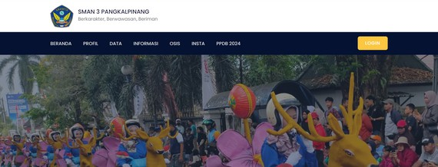
Tampilan Website Sekolah

Slide 18
Layanan Hosting, Domain, dan VPS dari Schoolmedia
Hosting : Layanan untuk menyimpan file situs web agar bisa diakses online.
Domain : Alamat unik (contoh.sch.id) yang digunakan pengguna untuk mengakses situs web.
VPS (Virtual Private Server) : Hosting virtual dengan sumber daya dedicated di dalam server fisik, memberi kontrol penuh dan skalabilitas lebih tinggi dibandingkan shared hosting.

Slide 19
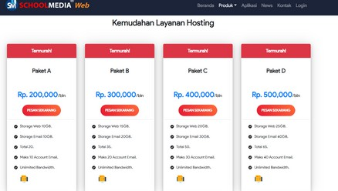
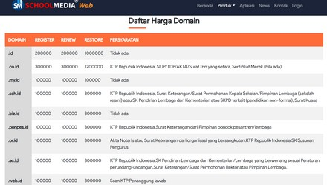
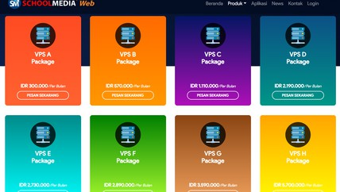
Tampilan Hosting, Domain, dan VPS
Hosting
Domain
VPS

Slide 20
LAYANAN JAVIERA
PT. Janish Lintas Data melalui Javiera berfokus pada produksi animasi 3D, namun dengan perkembangan dan peluang baru, kami memperluas layanan ke berbagai bidang layanan kreatif, seperti :
Desain Grafis : Merancang visual kreatif untuk kebutuhan branding, marketing, dan publikasi.
Motion Grafis : Menghasilkan visual bergerak yang dinamis dan menarik untuk presentasi, media sosial, dan promosi.
Kursus : Menyediakan kursus di bidang animasi, desain grafis, dan seni digital kreatif lainya.
Dengan mengerjakan berbagai proyek kreatif di luar animasi 3D, memberikan kami kemampuan untuk melayani kebutuhan klien dengan lebih luas dan mendalam.

Slide 21
KERJASAMA YANG TELAH DILAKUKAN DENGAN MUHAMMADIYAH
Selain dengan institusi pendidikan lainnya, PT. Janish Lintas Data melalui divisi Schoolmedia dan Javiera telah melakukan kontrak kerja sama dengan 106 SMK Muhammadiyah dengan data terlampir sebagai berikut :
https://drive.google.com/drive/folders/1loRsUliYvJ9mSoIf4idvAmCIIcum2qQY?usp=sharing

Slide 22
MITRA KELAS INDUSTRI JAVIERA
1. SMK Muhammadiyah 4 Boyolali
2. SMK Islam PB Soedirman 2 Jakarta
3. SMK Insan Mulia
4. SMK Muhammadiyah 1 Yogyakarta
5. SMKN 1 Binangun Cilacap
6. SMK Muhammadiyah Wonosari

Slide 23
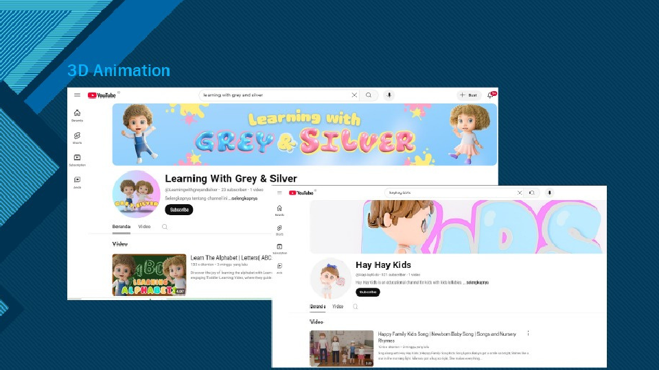
PORTOFOLIO

Slide 24
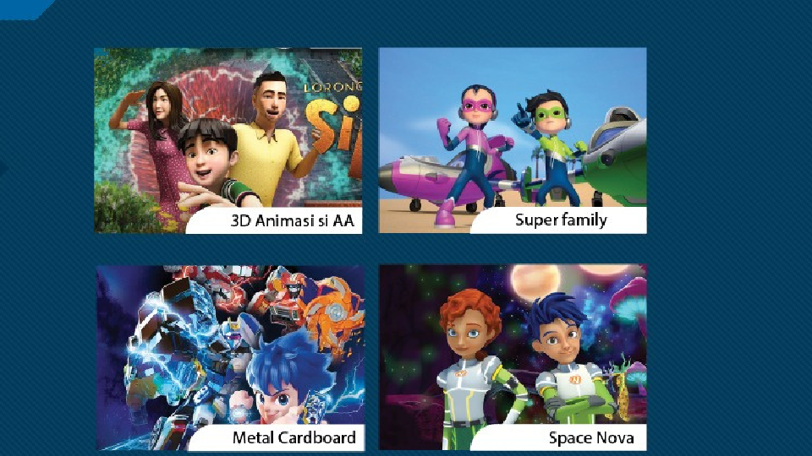

Slide 25
15 KG
PART 2

Slide 26
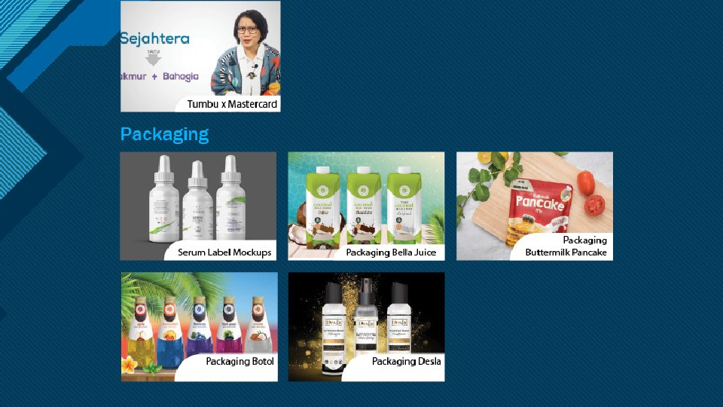

Slide 27


Gedung STC Senayan Lantai 3 Nomor 181 Jl. Asia Afrika Pintu IX Gelora Senayan Kelurahan Gelora Kecamatan Tanah Abang Kota Administrasi Jakarta Pusat Provinsi Daerah Khusus Ibukota Jakarta
087800104000
0818104000
pt@janish.co.id
www.janish.co.id 08.00-17.00

